Slide 1

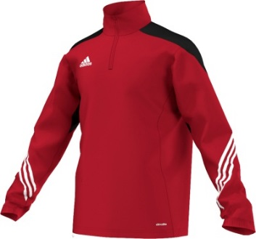
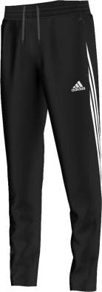
Hästveda IF
Klubbprofil
Sereno 14 Trg
Klubbpris Tröja
Sr: 299:-
Jr: 259:-
116 | 128 | 140 | 152 | 164
S | M | L | XL | XXL
Subventionerat pris för spelare på hela setet:
Jr storlek: 270 kr/set
Sr storlek: 340 kr/set
Klubbpris Byxa:
Sr: 259:-
Jr: 229:-
116 | 128 | 140 | 152 | 164
S | M | L | XL | XXL
Namntryck:…………...................................
Förnamn med små bokstäver samt första i efternamnet (om man vill), ex Kristina A
Tröja
Beställare:…………………..…………………... Lag:…………..
Byxa
Mobilnr:……………………
Betalat:

